Slide 1
Algorithmen und Datenstrukturen
Prof. Dr. Ralf Möller
Universität zu Lübeck
Institut für Informationssysteme
Tanya Braun (Übungen)
sowie viele Tutoren

Slide 2
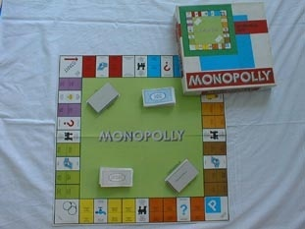
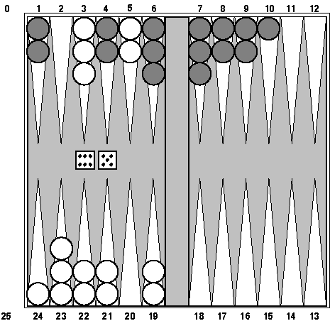
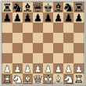
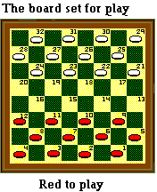
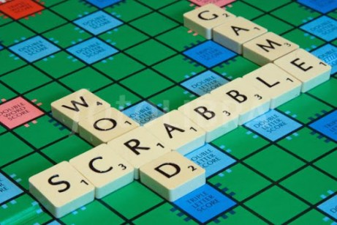
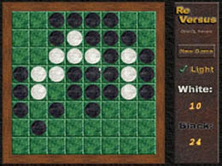
Suchgraphen für 2-Personen-Nullsummenspiele

Slide 3
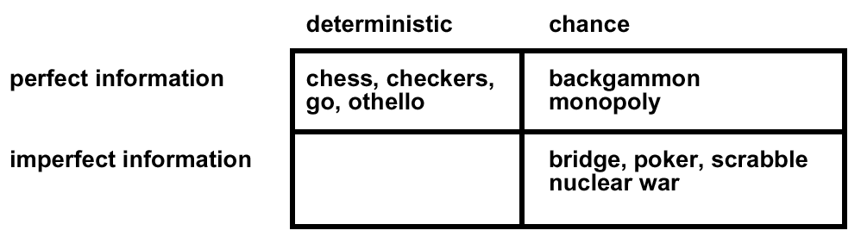
Typen von Spielen
deterministisch
zufällig
Perfekte Information
Schach, Dame,
Go, Othello
Backgammon,
Monopoly
Unvollständige Information
Bridge, Poker, Scrabble

Slide 4
Zweipersonen-Spiele
Ein Spiel als Suchproblem:
  Anfangszustand: ?
  Operatoren (Züge): ?
  Endzustand: ?
  Nützlichkeitsfunktion: ?

Slide 5
Zweipersonen-Spiele
Ein Spiel als Suchproblem :
  Anfangszustand: Brettposition und erster Spieler
  Operatoren (Züge): In Brettposition legale Züge
  Endzustand: Bedingungen für Spielende
  Nützlichkeitsfunktion: Num. Wert für Ausgang des Spiels
  -1, 0, 1
  für verloren, unentschieden, gewonnen
  (Payoff- oder Utility-Funktion)

Slide 6
Entwurfsmuster Suchraumbeschneidung
Unser Problem: Bestimme besten Zug
Entscheidung des Problems über Suche in einem Graphen mit der Idee, den…
Suchraum systematisch zu bescheiden…
ohne die richtige Lösung zu verlieren
Später:
Suchraumbeschneidung als Approximation
aber mit praktikablem Laufzeitverhalten

Slide 7
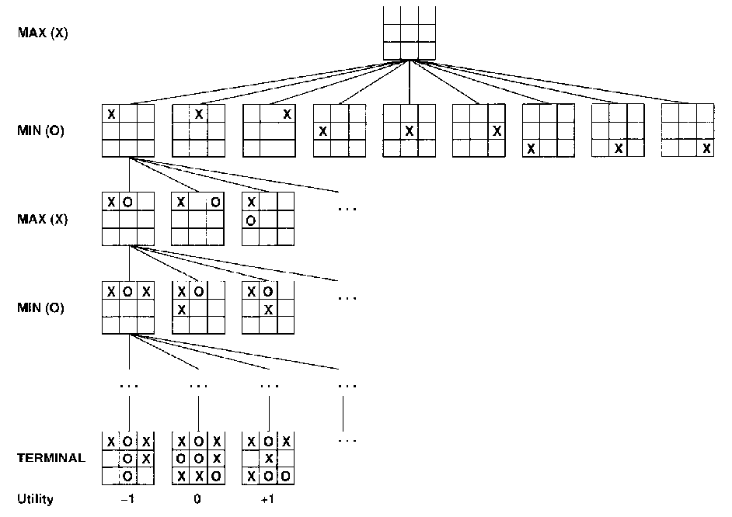
Beispiel: Tic-Tac-Toe

Slide 8
Minimax-Algorithmus
Optimales Spiel für deterministische Umgebungen und perfekte Info
Basisidee: Wähle Zug mit höchstem Nützlichkeitswert in Relation zum besten Spiel des Gegners
Algorithmus:
  Generiere Spielbaum vollständig
  Bestimme Nützlichkeit der Endzustände
  Propagiere Nützlichkeitswerte im Baum nach oben durch Anwendung der Operatoren MIN und MAX auf die Knoten in der jeweiligen Ebene
  An der Wurzel wähle den Zug mit maximalem Nützlichkeitswert
Schritte 2 und 3 nehmen an, dass der Gegner perfekt spielt.

Slide 9
Erzeuge Spielbaum

Slide 10
Erzeuge Spielbaum
x
 | x
x
 |  | x

Slide 11
Erzeuge Spielbaum
 | x
 | x | o
o | x
 | x
 | o
 | x
o

Slide 12
Erzeuge Spielbaum
 | x
1 Halbzug
1 Zug
 | x | o
o | x
 | x
 | o
 | x
o

Slide 13
Ein Teilbaum
x
o
x
o
x
o
gewonnen
verloren
x
o
x
x
o
x
x
o
x
unentschieden
x
o
x
o
x
o
x
o
x
o
x
o
x
o
x
x
o
x
x
o
x
x
o
x
x
o
x
x
o
x
x
o
x
x
o
x
o
o
x
o
x
o
o
x
o
x
o
o
o
o
x
o
x
o
o
x
o
o
x
o
x
o
x
x
o
x
x
o
x
x
o
x
x
o
x
o
o
x
o
o
x
x
o
x
o
x
o
x
x
o
x
x
o
o
x
o

Slide 14
Was ist ein guter Zug?
x
o
x
o
x
o
gewonnen
verloren
x
o
x
x
o
x
x
o
x
unentschieden
x
o
x
o
x
o
x
o
x
o
x
o
x
o
x
x
o
x
x
o
x
x
o
x
x
o
x
x
o
x
x
o
x
x
o
x
o
o
x
o
x
o
o
x
o
x
o
o
o
o
x
o
x
o
o
x
o
o
x
o
x
o
x
x
o
x
x
o
x
x
o
x
x
o
x
o
o
x
o
o
x
x
o
x
o
x
o
x
x
o
x
x
o
o
x
o

Slide 15
Minimax
3
12
8
2
4
6
14
5
2
Minimiere Gewinnmöglichkeiten für den Gegner
Maximiere eigene Gewinnmöglichkeiten

Slide 16
Minimax
3
2
2
MIN
3
12
8
2
4
6
14
5
2
Minimiere Gewinnmöglichkeiten für den Gegner
Maximiere eigene Gewinnmöglichkeiten

Slide 17
Minimax
3
MAX
3
2
2
MIN
3
12
8
2
4
6
14
5
2
Minimiere Gewinnmöglichkeiten für den Gegner
Maximiere eigene Gewinnmöglichkeiten

Slide 18
Minimax
3
MAX
3
2
2
MIN
3
12
8
2
4
6
14
5
2
Minimiere Gewinnmöglichkeiten für den Gegner
Maximiere eigene Gewinnmöglichkeiten

Slide 19
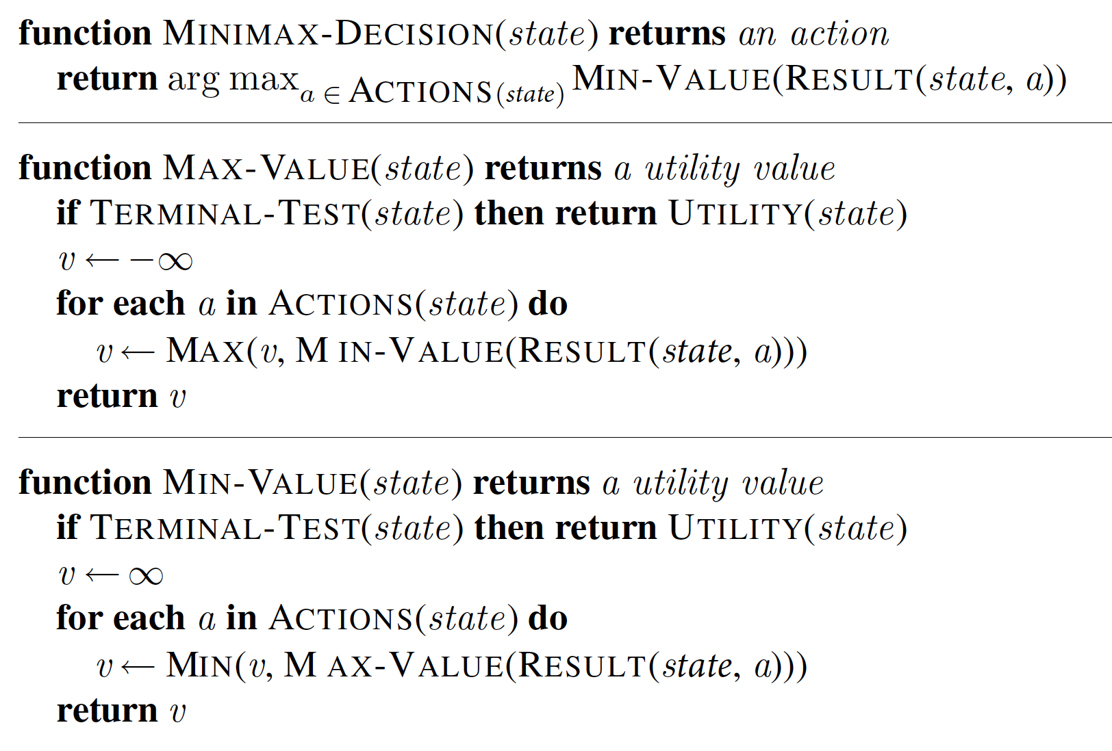
Minimax: Rekursive Implementation
Vollständig: ?
Optimal: ?
Zeitkomplexität: ?
Platzkomplexität: ?

Slide 20
Minimax: Rekursive Implementation
Vollständig: Ja, für endl. Zust.raum
Optimal: Ja
Zeitkomplexität: O(b^{m})
Platzkomplexität: O(bm) (= DFS)
m = Suchtiefe bis Endzustände erreicht
b = Verzweigungsfaktor (braching)
Notes:
This means that if there is a solution, breadth-first search will find it regardless of the kind of graph.

Slide 21
Spielen als naive Suche?
Komplexität: Viele Spiele haben einen großen Suchraum
  Schach: b = 35, m=100 #Knoten= 35 ¹⁰⁰
  Falls Betrachtung eines Knotens 1 ns benötigt,
  braucht jeder Zug 10 ⁵⁰ Jahrhunderte
  zur Berechnung
Endzustände können in vertretbarer Zeit
nicht alle generiert werden
Algorithmen für perfektes Spiel: John von Neumann, 1944
Endlicher Horizont, approximative Zustandsbewertung: Zuse 1945 , Shannon 1950 , Samuel 1952-57
Suchbaumabschneidungen zur Einsparung von Zeit: McCarthy 1956

Slide 22
Lösungsansätze
Reduktion des Ressourcenproblems (Zeit, Speicher):
Suchraumbeschneidung (Pruning): macht Suche schneller durch Entfernen von Teilen des Suchbaums, in denen beweisbar keine bessere als die aktuell beste Lösung gefunden werden kann
Bewertungsfunktion: Heuristik zur Bewertung der Nützlichkeit eines Spielzustands (Knoten) ohne vollständige Suche

Slide 23
1. 𝛼-𝛽-Pruning
Pruning: Elimination eines Zweigs des Suchbaums, ohne vollständige Untersuchung jedes Knotens darunter
(vgl. auch A*)
𝛼-𝛽-Pruning: beschneide Teile des Suchbaums, die den Nützlichkeitswerte eines Max- oder Min-Knotens nicht verbessern können
(wobei nur bisher betrachtete Knotennützlichkeitswerte eine Rolle spielen)
Geht das? Ja (s.u.).
  Der Verzweigungsfaktor wird in etwa von b auf √b reduziert
  Die Suchtiefe wird gegenüber Minimax ca. verdoppelt

Slide 24
𝛼-𝛽-Pruning: Beispiel
MAX
≥ 6
MIN
6
6
12
8

Slide 25
𝛼-𝛽-Pruning: Beispiel
≥ 6
MAX
MIN
6
≤ 2
6
12
8
2

Slide 26
𝛼-𝛽-Pruning: Beispiel
≥ 6
MAX
MIN
6
≤ 2
≤ 5
6
12
8
2
5
MINIMAX(root) = max(min(6,12,8),min(2,a,b),min(5,b,d))
= max(6,z,y) wobei z=min(2,a,b)≤ 2 und y=min(5,b,d) ≤ 5
= 6

Slide 27
𝛼-𝛽-Pruning: Algorithmus
Weil Minimax Tiefensuche betreibt, betrachten wir die Knoten auf einem gegebene Pfad im Baum
Für jeden Pfad, speichern wir:
  𝛼 : Bewertung der bislang besten Wahl für MAX
  𝛽 : Bewertung der bislang besten Wahl für MIN
Stockman, G., A minimax algorithm better than
alpha–beta? AI Journal, 12(2), 179–196, 1979.

Slide 28
Suche mit Pfadbeschneidung
function Alpha-Beta-Search (state)
𝛼 := -∞ ; 𝛽 := ∞
if Terminal-Test(state) then
return ⊥
else
return
argmax_{a ∈ ACTIONS(state)} { v := Min-Value(Result(state, a), 𝛼, 𝛽)
𝛼 := max(𝛼, v)
v }

Slide 29
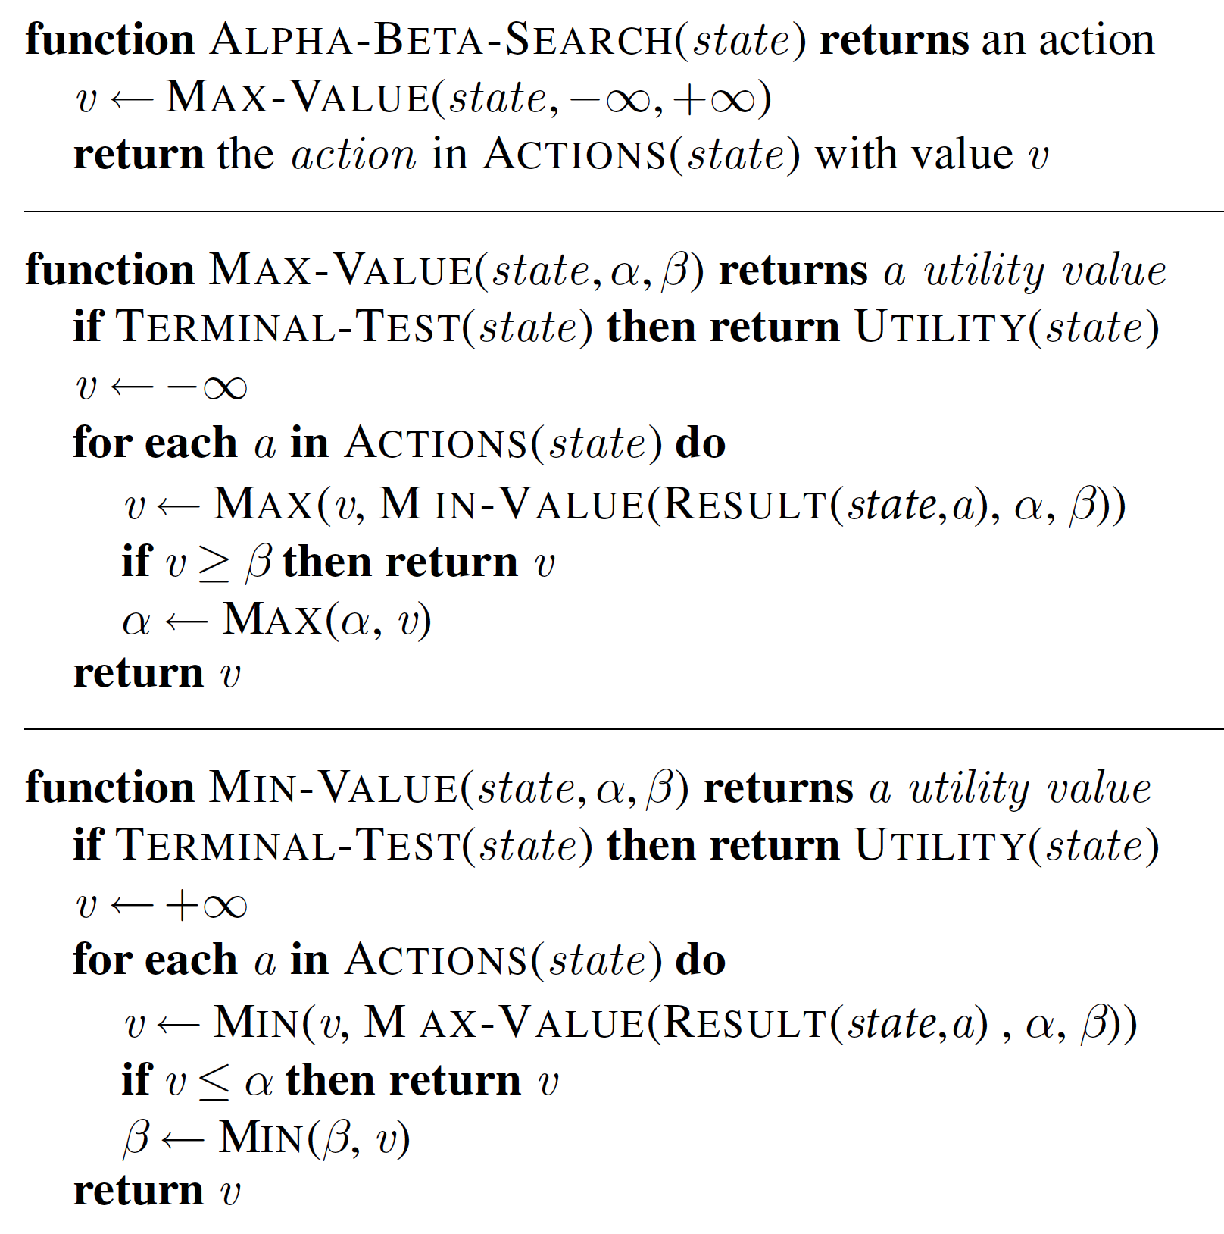
Max-Value und Min-Value mit 𝛼-𝛽-Pruning
Darstellung entnommen aus:
Russell, St., Norvig, P., Artificial Intelligence:
A Modern Approach, 3rd Ed., 2010

Slide 30
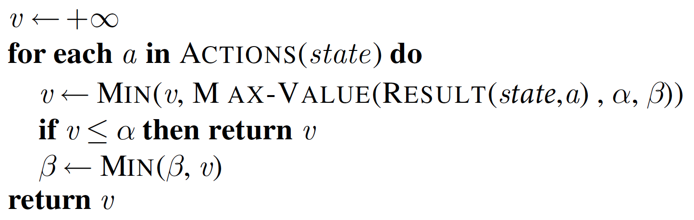
𝛼-𝛽-Suchalgorithmus
In Min-Value:
v = -∞
𝛼 = -∞
𝛽 = +∞
MAX
v = 5
𝛼 = -∞
𝛽 = 5
MIN
Min-Value-Schleife
…
MAX
5 10 6 2 8 7

Slide 31
𝛼-𝛽-Suchalgorithmus
In Min-Value:
v = -∞
𝛼 = -∞
𝛽 = +∞
MAX
v = 5
𝛼 = -∞
𝛽 = 5
MIN
Min-Value-Schleife
…
MAX
5 10 6 2 8 7

Slide 32
𝛼-𝛽-Suchalgorithmus
In Min-Value:
v = -∞
𝛼 = -∞
𝛽 = +∞
MAX
v = 5
𝛼 = -∞
𝛽 = 5
MIN
Min-Value-Schleife
…
MAX
5 10 6 2 8 7

Slide 33
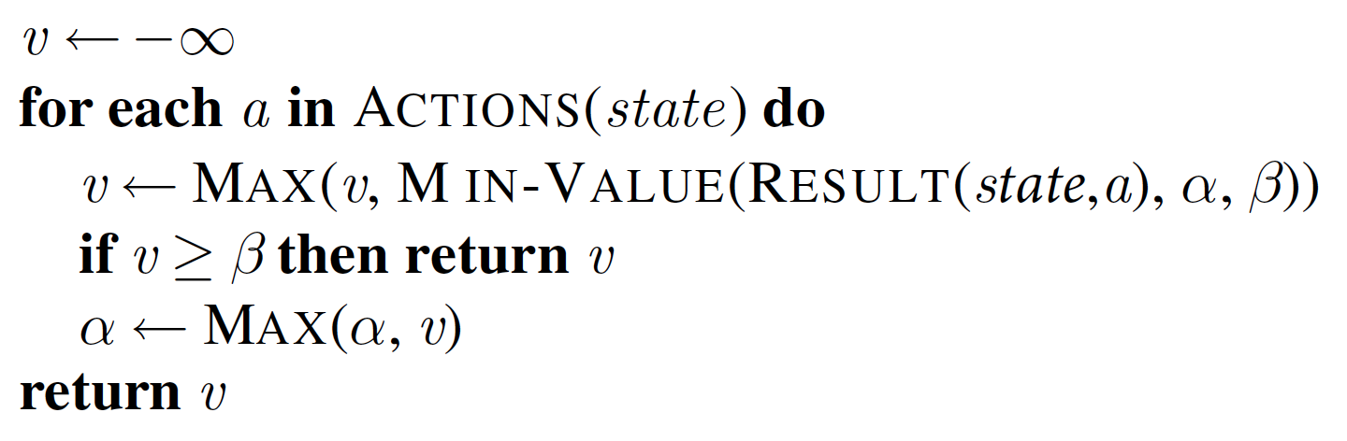
𝛼-𝛽-Suchalgorithmus
In Max-Value:
v = 5
𝛼 = 5
𝛽 = +∞
MAX
Max-Value-Schleife
v = 5
𝛼 = -∞
𝛽 = 5
MIN
…
MAX
5 10 6 2 8 7

Slide 34
𝛼-𝛽-Suchalgorithmus
In Max-Value:
v = 5
𝛼 = 5
𝛽 = +∞
MAX
Max-Value-Schleife
v = 5
𝛼 = -∞
𝛽 = 5
v = -∞
𝛼 = 5
𝛽 = +∞
MIN
…
MAX
5 10 6 2 8 7

Slide 35
𝛼-𝛽-Suchalgorithmus
In Min-Value:
v = 5
𝛼 = 5
𝛽 = +∞
MAX
v = 5
𝛼 = -𝛽
𝛽 = 5
v = -∞
𝛼 = 5
𝛽 = +∞
MIN
Min-Value-Schleife
…
MAX
5 10 6 2 8 7

Slide 36
𝛼-𝛽-Suchalgorithmus
In Min-Value:
v = 5
𝛼 = 5
𝛽 = +∞
MAX
v = 5
𝛼 = -∞
𝛽 = 5
v = 2
𝛼 = 5
𝛽 = +∞
MIN
Min-Value-Schleife
…
MAX
5 10 6 2 8 7

Slide 37
𝛼-𝛽-Suchalgorithmus
In Min-Value:
v = 5
𝛼 = 5
𝛽 = +∞
MAX
v = 5
𝛼 = -∞
𝛽 = 5
v = 2
𝛼 = 5
𝛽 = +∞
MIN
Min-Value-Schleife
…
MAX
5 10 6 2 8 7

Slide 38
𝛼-𝛽-Suchalgorithmus
In Max-Value:
v = 5
𝛼 = 5
𝛽 = +∞
MAX
Max-Value-Schleife
v = 5
𝛼 = -∞
𝛽 = 5
v = 2
𝛼 = 5
𝛽 = +∞
MIN
…
MAX
5 10 6 2 8 7

Slide 39
𝛼-𝛽-Suchalgorithmus: Eigenschaften
Pruning hat keinen Einfluss auf das Endergebnis!!!
Eine gute Reihenfolge der Betrachtung möglicher Züge erhöht die Effektivität vom Pruning
Mit perfekter Ordnung, Zeitkomplexität = O(b^{m/2})
  Verdopplung der Suchtiefe
  Gute Heuristik zur Ordnung nötig
  Tiefe 8 erreichbar => guter Schachspieler

Slide 40
2. Zugbewertung ohne erschöpfende Suche
Der Minimax-Algorithmus generiert den vollständigen Spielsuchraum, während der 𝛼-𝛽–Algorithmus große Teile davon abschneidet (ohne die beste Lösung zu verlieren)
Trotzdem: Vollständige Suche meist zu aufwendig
Idee: Propagierung von unten nach oben durch Anwendung einer Bewertungsfunktion ersetzen
Bewertungsfunktion: Evaluiert der Wert von Zuständen durch Heuristiken und beschneidet dadurch auch den Suchraum
New MINIMAX:
  CUTOFF-TEST: Ersetzt die Terminierungsbedingung
  EVAL: Bewertungsfunktion als Ersatz für die Nützlichkeitsfunktion

Slide 41
Bewertungsfunktion
Die Bewertungsfunktion sollt die Endzustände in der gleichen Weise ordnen wie die Nützlichkeitsfunktion (a<b<c…).
Die Berechnung der Funktion sollte schnell erfolgen
Für Nicht-Endzustände sollte die Bewertungsfunktion die aktuelle Gewinnaussicht (Nützlichkeit) korrekt abschätzen.

Slide 42
Bewertungsfunktion: Beispiel
Merkmalsberechnungen (z.B. Anzahl der Bauern, Türme, ...)
Es ergeben sich Kategorien mit Gewinn, Verlust, Unentschieden
Für jede Merkmalskombination werden die Gewinnchancen abgeschätzt (gelernt)
Beispiel für eine Merkmalskombination:
72% Gewinn (+1), 20% Verlust (-1), 8% Unentschieden (0)
Erwarteter Nutzen:
(0,72* +1) + (0,20* -1) + (0,08 * 0)= 0,52

Slide 43
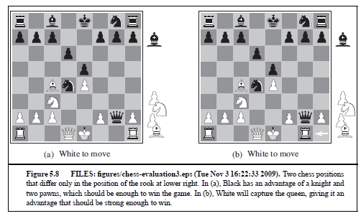
Bewertungsfunktion: Beispiel
Gewichtete Linearkombination: Kombination von mehreren Heuristiken
f = w₁f₁ ₊ w₂f_{2 + … +} w_{n}f_{n}
Beispiel: f₁= Bewertung #Bauern, f₂ = Bewertung #Türme, …
w₁ = Gewicht #Bauern, w₂ = Gewicht #Türme
(Gewichte können von der Suchtiefe abhängen)

Slide 44
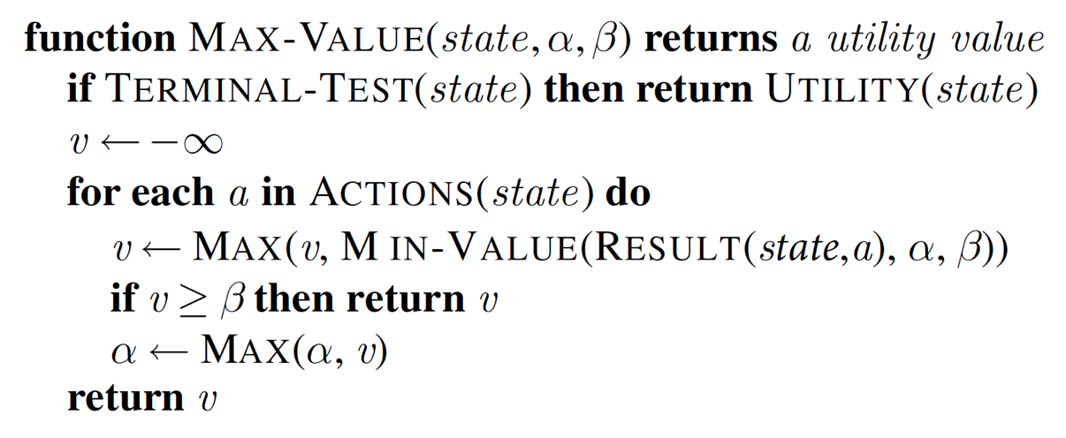
Max-Value mit CUTOFF und EVAL

Slide 45
Minimax mit CUTOFF: Brauchbarer Algorithmus?
MinimaxCUTOFF is identisch zu MinimaxVALUE außer
TERMINAL? wird ersetzt durch CUTOFF?
UTILITY wird ersetzt durch EVAL
Funktioniert das in der Praxis?
b^{m} = 10⁶, b = 35 ➔ m = 4
4 Halbzüge Vorausschau: Anfängerniveau
8 Halbzüge Vorausschau: meisterhaft
12 Halbzüge Vorausschau: großmeisterhaft (~DeepBlue)
Annahme: 100 Sekunden Rechenzeit werden pro Zug verwendet und wir können 10⁴ Knoten/s bewerten; dann können wir 10⁶ Knoten/Zug durchrechnen

Slide 46
Meister durch Computer geschlagen im Jahr…
Dame: 1994
Schach: 1997
Go: 2016

Slide 47
Zusammenfassung
Wir haben z.B. erkannt, dass für einen Graphen G=(V, E) mit n = |V| und m = |E| gilt:
  T_{Tiefensuche} ∈ O(n+m)
  T_{Dijkstra} ∈ O(n log n + m) mit Fibonacci-Heaps
  Folgerung: Optimierungsprobleme
  sind linear bzw. linear-logarithmisch lösbar
Bei Spielsuchverfahren (oder auch A*) können wir den Graphen nicht sinnvoll vorher "erzeugen" und als Eingabe verwenden
  Eingabe ist nur der Startknoten (Startzustand) plus Funktion zur Erzeugung von Knotennachfolgern (nächste Zustände)
  Wir haben Verzweigungen im Suchraum:
  Probleme sind mit exponentiellem Aufwand lösbar
  Folgerung: Grenzen des Einsatzes von Computern erkennbar

